Slide 1

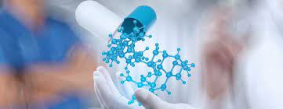
Вплив фізичного стану лікарських засобів на швидкість їх вивільнення з лікарських форм.
ОДЕСЬКИЙ НАЦІОНАЛЬНИЙ МЕДИЧНИЙ УНІВЕРСИТЕТ
КАФЕДРА ТЕХНОЛОГІЇ ЛІКІВ
Практичне заняття з дисципліни «Біофармація»
Презентацію підготував:
д.фарм.н. Борисюк І.Ю.
к.ф.н., доц. Фізор Н.С.
к.б.н., ас. Валіводзь І.П.
ас. Молодан Ю.О.
ас. Акішева А.С.

Slide 2
План
1. Фармацевтичні фактори, які впливають на біологічну дію
2. Фізичний станом лікарських речовин
3. Подрібнення лікарських речовин
4. Поліморфізм
4.1. Кристалографічні системи
5.Стереоізомерія
6. Розчинність речовин
6.1. Кілька шляхів підвищення розчинності важкорозчинних речовин і тим самим біодоступності.
7. Ступінь іонізації речовини

Slide 3
1. Фармацевтичні фактори, які впливають на біологічну дію
Фармацевтичні фактори, які впливають на біологічну дію
Фізичний стан лікарської речовини;
Допоміжні речовини (їх природа, фізичний стан і кількість);
Лікарська форма і шляхи її введення в організм;
Проста хімічна модифікація лікарської речовини;
Технологічний процес;

Slide 4
2. Під фізичним станом лікарських речовин розуміють:
Під фізичним станом лікарських речовин розуміють:
ступінь подрібнення або дисперсність (величина часток) лікарських речовин;
поліморфізм лікарських речовин;
агрегатний стан (аморфність, кристалічність, форма і характер кристалів);
фізико-хімичні властивості (рН, розчинність, оптична активність, электропроводність, температура плавлення) ;
поверхневі властивості лікарської речовини;
міра чистоти (вид и кількість забруднень, в тому числі наявність мікроорганізмів, алергенів, інших речовин) ;
Найбільш істотно впливають на фармакотерапію ступінь подрібнення і поліморфізм лікарських речовин.

Slide 5
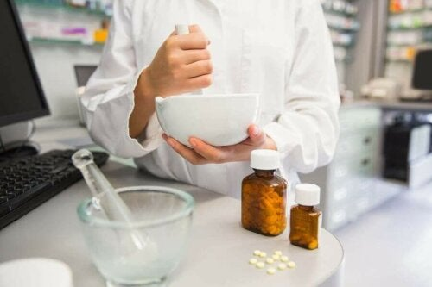
3. Подрібнення лікарських речовин
Подрібнення лікарських речовин - це найбільш проста, але в той же час одна з найбільш важливих технологічних операцій, яка виконується фармацевтом при виготовленні різних лікарських форм.
Дисперсність лікарської речовини впливає не тільки на сипкість порошкоподібних матеріалів, насипну масу, однорідність змішування, точність дозування.
Особливо важливо відзначити те, що від розміру часток залежить швидкість і повнота всмоктування лікарської речовини, а також його концентрація в біологічних рідинах, головним чином в крові, при будь-яких способах його призначення у вигляді різних лікарських форм.

Slide 6
3. Подрібнення лікарських речовин
Вплив величини частинок на терапевтичну активність вперше було доведено для сульфаніламідних, а потім стероїдних препаратах, а також похідних фурану, кислоти саліцилової, антибіотиків і в даний час -для протисудомних, знеболюючих, сечогінних, протитуберкулезних, антидіабетичних і кардіотонічних засобів.
Особливо істотне значення ступеня подрібнення в процесах всмоктування важко розчинних сполук, всмоктування яких зростає в міру зменшення розміру часток (сульфаніламідні препарати, тетрациклін та ін. антибіотики цього ряду, похідні кумарину, бутадіон, ацетилсаліцилова кислота та ін.).
Розчинність будь-якого з цих речовин залежить від розміру його частинок і його поверхні: чим менше розмір частки і чим більше сумарна поверхня частинок, тим швидше речовина перейде в розчин і буде доступним для всмоктування.

Slide 7
3. Подрібнення лікарських речовин
Вплив подрібнення на СУЛЬФАНІЛАМІДНІ ПРЕПАРАТИ
Так, при призначенні однакових доз сульфадимезину микронізованного і звичайного ступеня подрібнення знайдено, що в крові людей максимальний вміст речовини в разі застосування мікронізата, з розмірами частинок <5 мкм, на 40% вище, ніж у випадку звичайної. При цьому і максимум концентрації зрушився з часу на 2 години раніше.
Вплив подрібнення на ФЕНІНДІОН
Антикоагуляційну дію феніндіон значною мірою також визначається розмірами частинок: оптимальним вважається розмір часток речовини від 10 до 30 мкм. Якщо таблетуванню піддати частинки розміром більше 30 мкм, то для досягнення такого ж лікувального ефекту доводиться застосовувати великі (подвійні) дози цього антикоагулянту.

Slide 8
3. Подрібнення лікарських речовин
Вплив подрібнення на КАЛЬЦИФЕРОЛ
Препарат кальциферол здатний всмоктуватися і надавати лікувальну дію тільки тоді, коли розмір частинок менше 10 мкм.
Вплив подрібнення на ГРИЗЕОФУЛЬВІН
При зменшенні часток гризеофульвіну з 10 до 2,6 мкм різко зростає його всмоктування в шлунково-кишковому тракті, що дозволяє в два рази знизити його терапевтичну дозу.

Slide 9
3. Подрібнення лікарських речовин
Однак, сприяючи розчиненню і всмоктуванню лікарських речовин, мікронізованих може прискорити процеси їх виведення з організму (еритроміцин, левоміцетин) або посилювати побічні небажані ефекти препаратів (дифенілгідантоїн).
Так, резорцин в мазі для нашкірного нанесення вводиться у вигляді суспензії, а не розчину (молекулярного стану), тому що інакше проявляться його токсичні властивості.
Зі збільшенням дисперсності різко знижується активність, пеніциліну і еритроміцину.
При призначенні нітрофурантіона, у вигляді мікронізата речовина швидко всмоктується, створюючи високі концентрації в крові, при цьому спостерігаються загальні та місцеві токсичні реакції, в т.ч. значне подразнення слизових травного тракту; призначенням тієї ж дози нітрофурантіона у вигляді великих кристалів вдається запобігти зазначені побічні реакції.

Slide 10
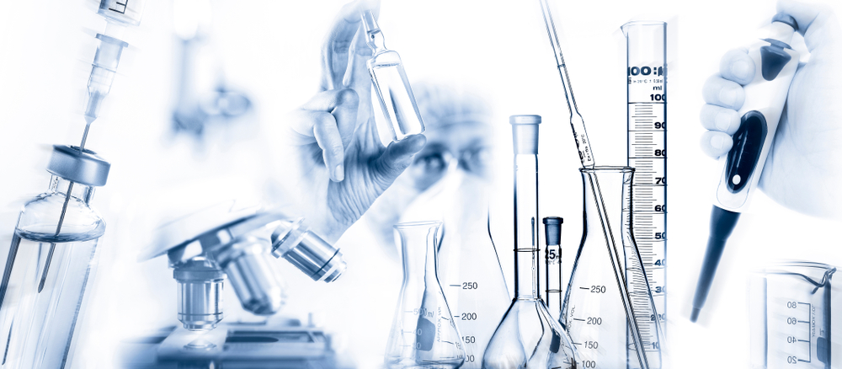
3. Подрібнення лікарських речовин
Тому, вибір ступеня подрібнення лікарських речовин повинен здійснюватися в обов'язковому порядку з урахуванням впливу даного фактора на їх фармакокінетику.
Тому необхідна сувора регламентація розмірів частинок речовини при розробці аналітичної нормативної документації (АНД) на лікарські препарати.

Slide 11
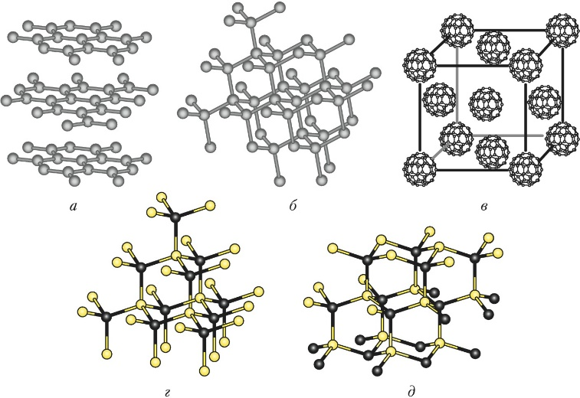
4. Поліморфізм
Поліморфізм (від грецьких слів «poli» - багато, «morphe» - форма) - це здатність хімічної речовини утворювати в різних умовах кристалізації кристали, що відрізняються один від одного класом симетрії або формою, фізичними, а іноді і хімічними властивостями.
Поліморфні модифікації Карбону

Slide 12
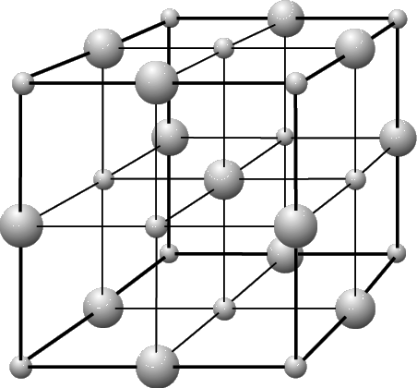
4. Поліморфізм
Електронно-мікроскопічне дослідження показало, що лікарські речовини в більшості випадків мають кристалічну структуру внаслідок фіксованого розташування атомів в молекулі і спрямованого росту кристалів в певних умовах в процесі кристалізації.
Будь-яка лікарська речовина в відповідних умовах (розчинник, температура, тиск та інші) кристалізується в певній системі і володіє певними фізико-хімічними характеристиками (розчинність, температура плавлення, питома поверхня, міцність, форма і розмір часток і ін.). При зміні умов речовина кристалізується в іншій системі і володіє іншими фізико-хімічними характеристиками, а відповідно, та іншими показниками біологічної доступності.
Такі фізичні характеристики порошків в існуючій АНД, як:
«кристалічний»,
«дрібнокристалічний»,
«аморфний»,
«легкий порошок», є достатніми для технологічного процесу, але для виявлення їх впливу на терапевтичну активність потрібні більш точні визначенні, які дає кристалохімія.

Slide 13
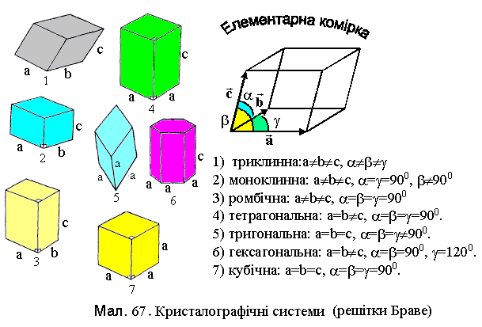
4.1. Кристалографічні системи
Існує сім кристалографічних систем (сингоній)
моноклінна,
диклінна,
тригональна,
тетрагональна,
гексагональна,
ромбічна,
кубічна, які служать для ідентифікації лікарських речовин.

Slide 14
4. Поліморфізм
* зустрічаються дві поліморфні модифікації кислоти ацетилсаліцилової, одна з яких біологічно активніше інший в 1,5 рази.,
* у фенобарбіталу - одинадцять,
*у тестостерона - шість
*Аморфна модифікація також відрізняється за своїми властивостями від кристалічної. Наприклад, новобіоцин існує в кристалічній і аморфній модифікаціях. Аморфна форма розчиняється в 10 разів швидше кристалічної.

Slide 15
4. Поліморфізм
Поліморфні модифікації одного і тієї ж речовини характеризуються різними:
константами стабільності,
температурою фазового переходу,
розчинністю, що в кінцевому підсумку і визначає як стабільність речовини, так і його фармакологічну активність.
Особливе значення має розчинність різних поліморфних модифікацій, так як від неї залежить абсорбція (всмоктування) лікарських речовин.

Slide 16
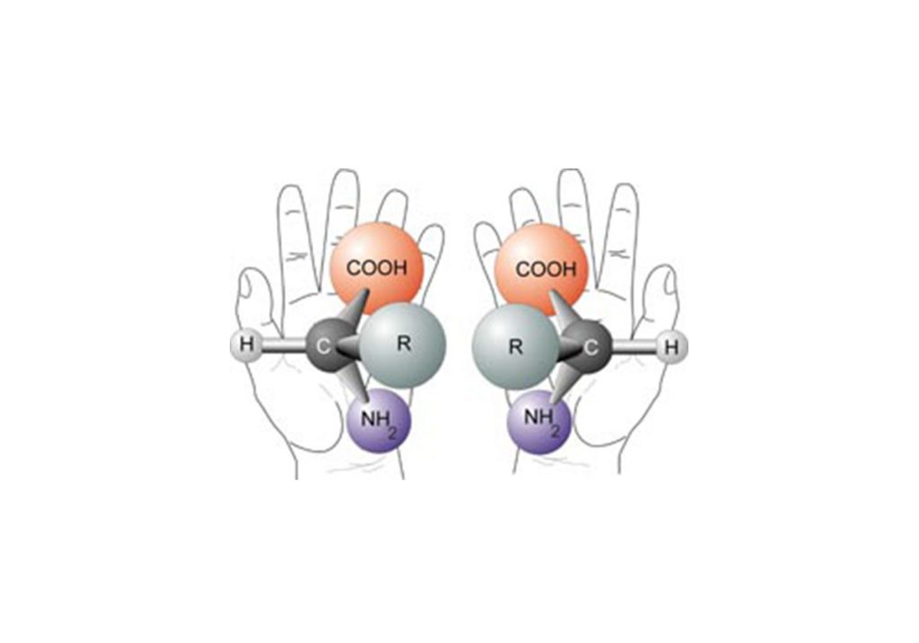
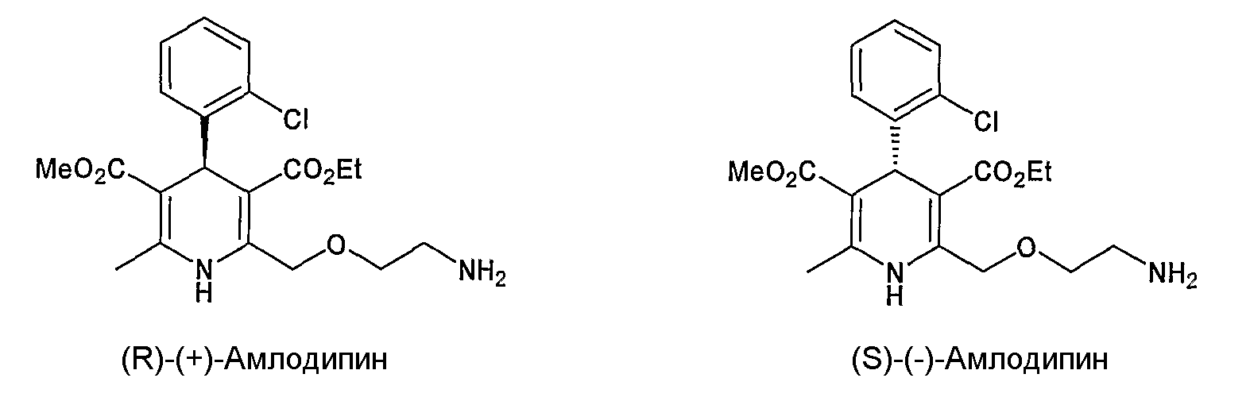
5.Стереоізомерія
В даний час велика увага вчених приділяється хіральності як фундаментальної властивості біологічних систем. Так, наприклад, до останнього часу амлодипін використовували у вигляді рацемічної суміші право- і лівообертаюча. Разом з тим встановлено, що здатність блокувати кальцієві канали L-типу належить переважно левовращающего S-енантіомер. Вивчення амлодипіну показало, що приєднання до дигідропіридиновими рецепторів є стерео-селективним, і зв'язок з S (-) изомером була в 1000 разів сильніше, ніж з R (+) ізомером. Стереоселективність рецепторів до S (-) та R (+) ізомерів пояснює відмінності в кліренсі, біодоступності та клінічної активності препарату. Застосування чистого левовращающего фармакологічно активного S (-) ізомеру амлодипіну замість рацемічної суміші має важливі переваги, адже необхідна доза і системна токсичність можуть бути знижені.

Slide 17
6. РОЗЧИННІСТЬ РЕЧОВИН
Рідини класифікують на полярні, напівполярні й неполярні. Залежно від хімічної природи лікарської речовини і розчинника, енергії взаємодії в рідких лікарських формах утворюються іонні, молекулярно-дисперсні системи або грубодисперсні суспензії. У процесі приготування можуть спостерігатися екзо-або ендотермічні явища, контракція.
Зазвичай більш розчинні речовини швидше вивільнюється з лікарських форм, швидше всмоктуються, швидке проявляють лікувальну дію. У той же час для пролонгування дії більш придатні важкорозчинні лікарські речовини. Щоб отримати такі лікарські речовини, іноді створюють середовище, в якій препарат не розчиняється. Наприклад, при призначенні розчину естрадіолу бензоату в маслі препарат надає терапевтичний ефект протягом трьох діб, а при введенні його у вигляді водяної суспензії - близько трьох тижнів.

Slide 18
6.1. Кілька шляхів підвищення розчинності важкорозчинних речовин і тим самим біодоступності.
1. За допомогою солюбілізації, яка визначається як процес мимовільного переходу в стійкий розчин з допомогою ПАР нерозчинних або важкорозчинних в даному розчиннику сполук. У вітчизняній літературі цей процес ще називається колоїдною або пов’язаною розчинністю.
2. З використанням індивідуальних або змішаних розчинників (бензилбензоат, спирт бензиловий, пропіленгліколь, поліетиленгліколь, етилцелюлоза, димексид, гліцерин та ін.).
3. З використанням гідротропу, який забезпечує отримання гідрофільних комплексів з органічними речовинами, що містять електронодонорні замісники - полярні радикали. Прикладами гідротропні речовин можуть служити натрію саліцилат, натрію бензоат, гексаметилентетрамін, новокаїн, антипірин, сечовина, гліцерин, амінокислоти, оксикислоти, протеїни та ін.
4. Шляхом утворення солей і комплексів:
а) важкорозчинні речовини: підстави, кисла форма сполук у лугу або з натрію гідрокарбонатом переходить в легкорозчинну сіль. Таким чином можна перевести в розчинні сполуки фенобарбітал, норсульфазол, стрептоцид, осарсол та інші речовини;
б) отримання водних розчинів йоду з допомогою легкорозчинних комплексів йоду з йодидами лужних металів;
в) для отримання водних розчинів поліенових антибіотиків (ністатину, леворин і ін.) використовують полівінілпіролідон, з яким вони утворюють комплексні сполуки, де нерозчинний у воді речовина і солюбілізатор пов'язані коордінатівной зв'язком. Ці комплекси добре розчинні у воді. Розпочаті в цьому напрямку наукові дослідження дозволяють розкривати нові закономірності щодо «лікарська речовина - допоміжна речовина» в складних фізико-хімічних системах, якими є лікарські препарати.
5.Синтетичний шлях - введення в структуру молекули гідрофільних груп: -ОН; -СООН; -СН2-СООН; -СН2ОН. Приклад: унітіол.

Slide 19
7. СТУПІНЬ ІОНІЗАЦІЇ РЕЧОВИНИ
При всмоктуванні препарату в шлунково-кишковому тракту велику роль відіграє ступінь іонізації речовини. Залежно від концентрації водневих іонів лікарської речовини можуть бути в іонізованої або неіонізованій формі. Показник рН впливає також на розчинність, коефіцієнт розподілу лікарських речовин, мембранний потенціал і поверхневу активність.
Безводні лікарські речовини і кристалогідрати мають різну розчинність, що призводить до змінення їх фармакологічної дії. Наприклад, швидше розчиняються безводні форми кофеїну, ампіциліну, теофіліну в порівнянні з їх кристалогідрату, а відповідно, і швидше всмоктуються.

Slide 20
Завдання для самоперевірки вихідного рівня знань-вмінь
1. Поняття фізичний стан. Які параметри розуміють під фізичним станом.
2. Подрібнення лікарських речовин.
3. Вплив величини частинок на терапевтичну активність.
4. Поліморфізм та поліморфні модифікації.
5. Шляхи підвищення розчинності важкорозчинних речовин і тим самим біодоступності.

Slide 21
Основна література:
1. Біофармація: Підр. для студ. фармац. вузів і фак. / А.І.Тіхонов, Т.Г. Ярних, І.А. Зупанець, О.С.Данькевіч, Е.Е.Богуцкая; Під ред. А.І. Тихонова. - Х .: Вид-во НФаУ; Золоті сторінки, 2003.-240с.: 18 мул.
2. Біофармація: Підр. для студ. фармац. вузів і фак. / О.І.Тихонов, Т.Г.Ярних, О.І Зупанець, О.С.Данкевич, О.С.Богуцька, Під ред. А.І. Тихонова. –Х.: Вид-во НФаУ; Золоті сторінки, 2010.-240с.: 18 мал.
3. Практикум з біофамаціі: Навч. посібник для студентів вузів / А.І.Тіхонов, Е.Е.Богуцкая, Т.Г.Ярних та ін .; під ред. А.І.Тіхонова.- Харків: Вид-во НФаУ: Золоті сторінки, 2003.- 96с.

Slide 22
Дякую за увагу!

